Slide 1
Достижения древних египтян
Задания в форме ВПР

Slide 2
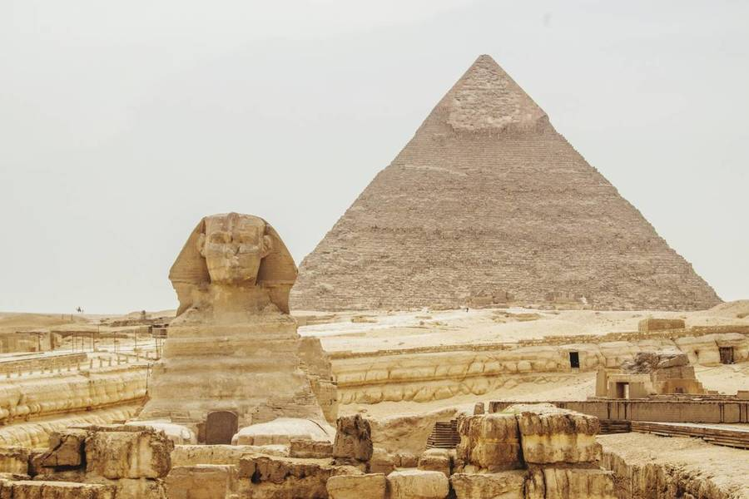
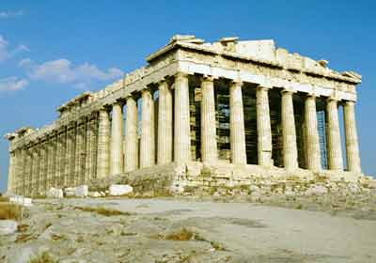
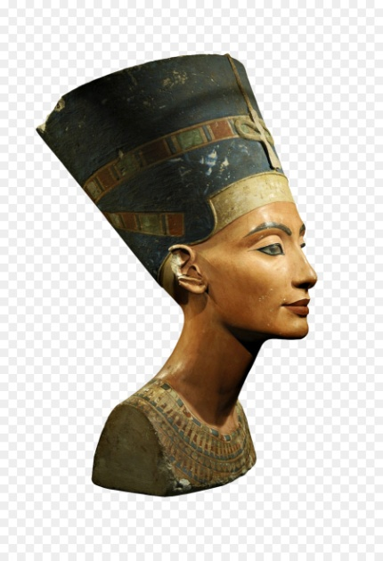
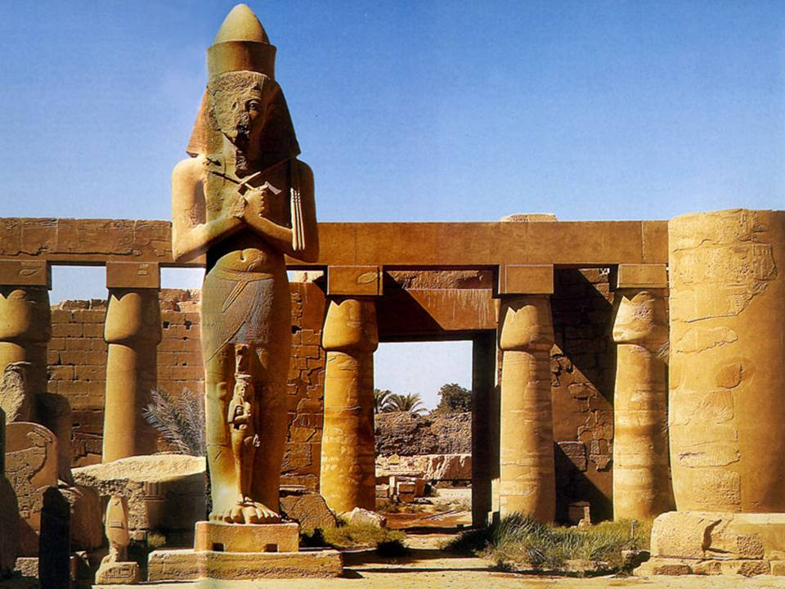
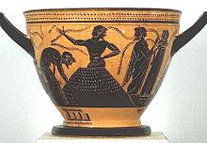
Определите какие из представленных ниже иллюстраций принадлежат к истории Древнего Египта.

Slide 3
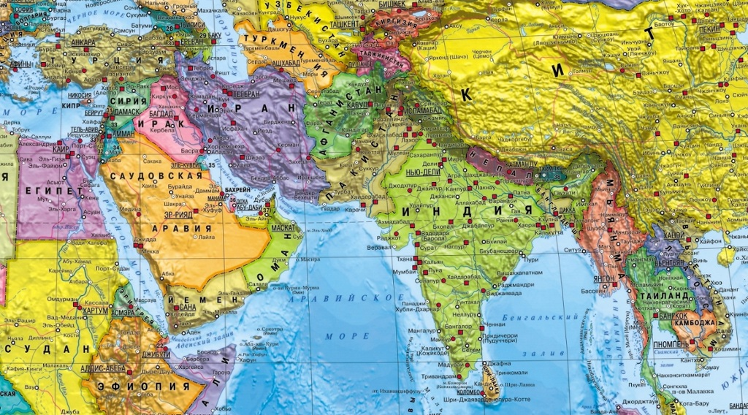
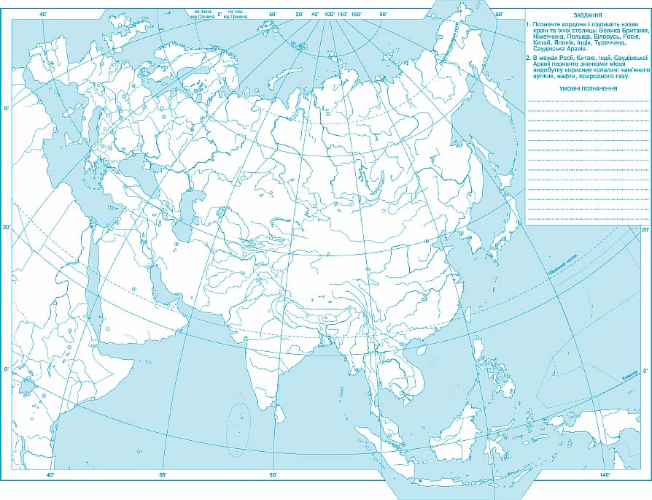
На контурной карте определите в какой градусной сетке (параллелями и меридианами)полностью или частично располагается Египет.
Как природно-климатические условия повлияли на хозяйственную деятельность египтян?

Slide 4
Прочитайте список событий (явлений, процессов) и напишите события (явления, процессы), которое относится к теме Древний Египет.
А)Строительство пирамиды фараона Хеопса,
Б)Изгнание Тарквиния Гордого,
В)Строительство городов из глины,
Г)Деятельность правителя Дария I
Д)Походы Рамзеса Великого
Используя знания по истории, расскажите об этих событиях (явлениях, процессах).

Slide 5
Прочитайте список слов и напишите слова, относящееся к теме Древний Египет:
А)Оазис,
Б)иероглифы,
В)полис,
Г)клинопись,
Д)шадуф
Е)дельта
Ж)фаланга
З)фараон
И)папирус
Объясните значение выбранных слов

Slide 6
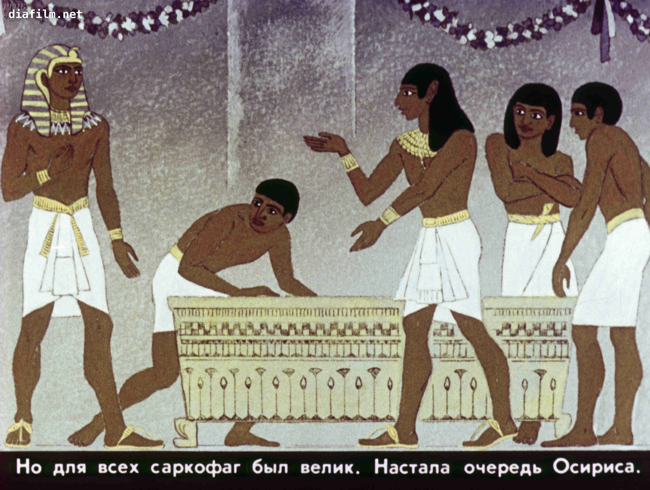
О какой древнеегипетском мифе рассказывает этот рисунок? Какие детали рисунка не соответствуют правилам древнеегипетских художников?

